Slide 1


Thanh âm mùa xuân
Lắng nghe thanh âm và nêu cảm nhận của em về mùa xuân
Notes:
Giáo án của Thảo Nguyên 0979818956

Slide 2



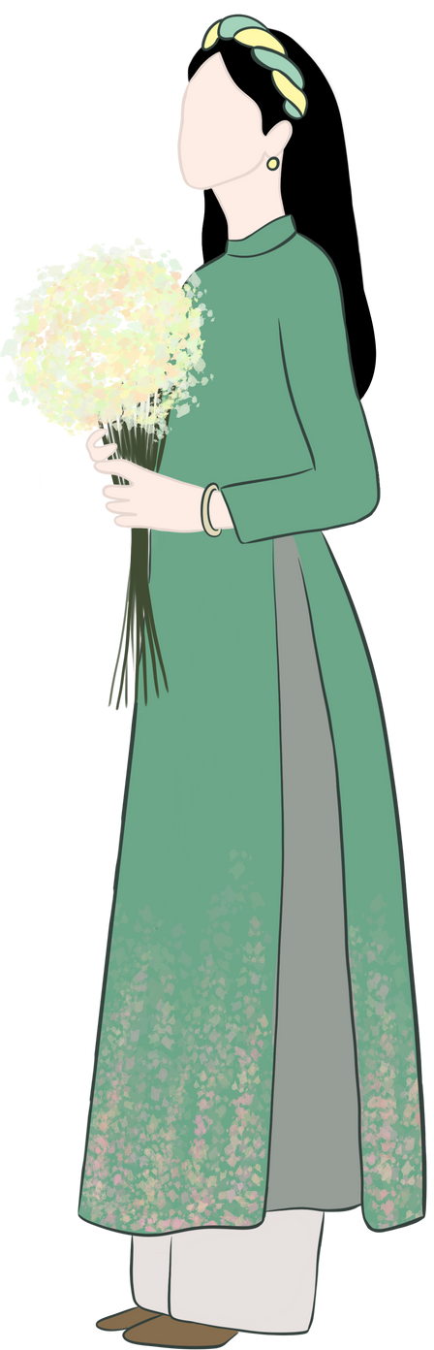

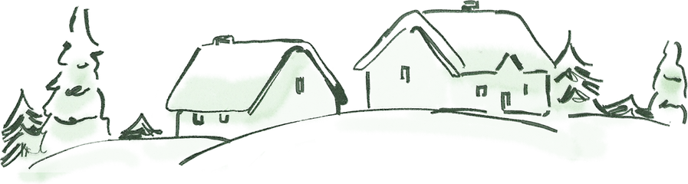
Bài 7:
Hồn thơ muôn điệu
Mưa xuân
Nguyễn Bính
Notes:
Giáo án của Thảo Nguyên 0979818956

Slide 3

I.
Đọc – tìm hiểu chung
Notes:
Giáo án của Thảo Nguyên 0979818956

Slide 4


1. Đọc – chú thích
a. Đọc
b. Chú thích
- Thôi: khoảng không gian tương đối dài; thôi đê: một đoạn đê dài.
- Năm tao bảy tuyết (thành ngữ): nhiều lần.
Notes:
Giáo án của Thảo Nguyên 0979818956

Slide 5
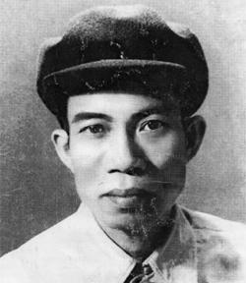

2. Tìm hiểu chung
a. Tác giả
- Quê: Nam Định
- Là nhà thơ nổi tiếng từ phong trào Thơ mới.
- Thơ Nguyễn Bính đằm thắm, thiết tha, gần gũi với ca dao, thể hiện tình yêu đối với làng quê và văn hóa truyền thống của dân tộc.
Nguyễn Bính
(1918-1966)
Notes:
Giáo án của Thảo Nguyên 0979818956

Slide 6
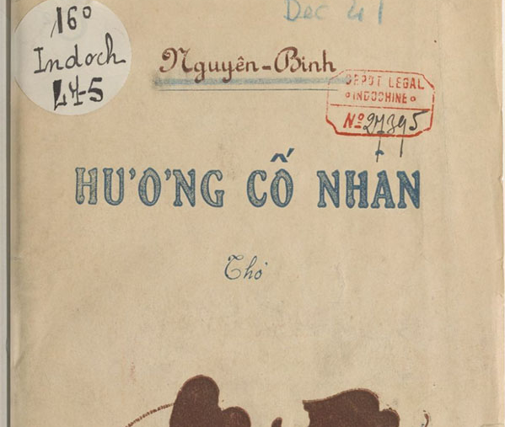
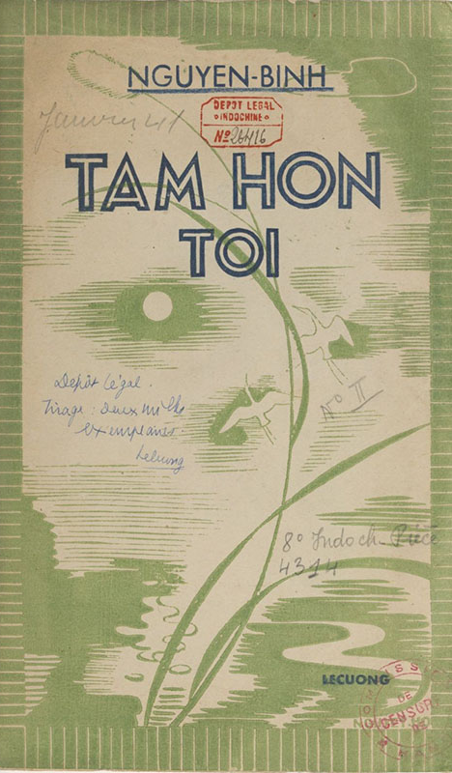
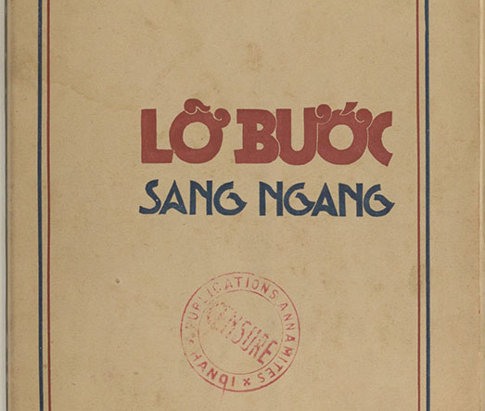
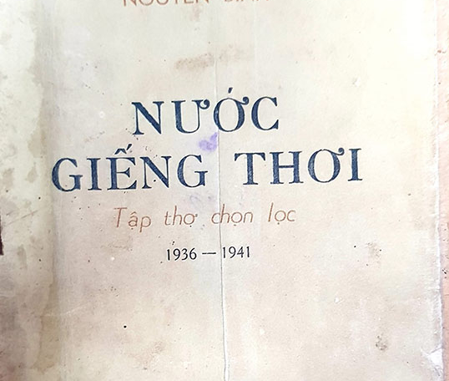
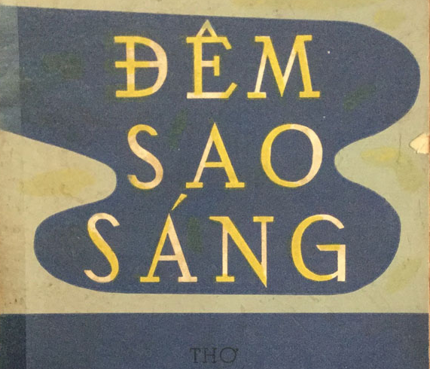
Notes:
Tác phẩm tiêu biểu: Tâm hồn tôi (1940), Lỡ bước sang ngang (1940), Hương cố nhân (1941), Mây Tần (1942), Nước giếng thơi (1956), Đêm sao sáng (1962) (thơ); Trong bóng cờ bay (1957), Tiếng trống đêm xuân (1958) (truyện thơ,…

Slide 7

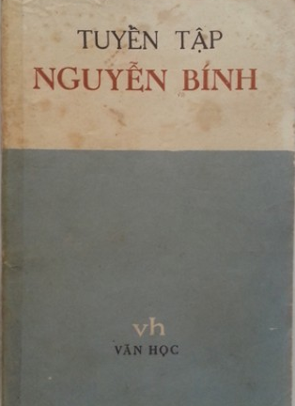

2. Tìm hiểu chung
b. Tác phẩm
“Tuyển tập Nguyễn Bính”, NXB Văn học, Hà Nội, 1986
Xuất xứ
PTBĐ chính
Thể thơ
Bảy chữ
Biểu cảm
Notes:
Giáo án của Thảo Nguyên 0979818956

Slide 8

II.
Khám phá văn bản
Notes:
Giáo án của Thảo Nguyên 0979818956

Slide 9


1.
Đặc điểm về thể thơ
Notes:
1. Xác định số tiếng trong mỗi dòng, cách gieo vần, ngắt nhịp của bài thơ

Slide 10

- Số tiếng trong mỗi dòng thơ: 7 tiếng/dòng; không có dòng thơ đặc biệt xét về số lượng tiếng.
Em là con gái trong khung cửi
Dệt lụa quanh năm với mẹ già
Lòng trẻ còn như cây lụa trắng
Mẹ già chưa bán chợ làng xa.
Bữa ấy mưa xuân phơi phới bay
Hoa xoan lớp lớp rụng vơi đầy
Hội chèo làng Đặng đi ngang ngõ,
Mẹ bảo: “Thôn Đoài hát tối nay”
- Nhịp thơ:
+ Đa số dòng thơ ngắt nhịp 4/3
+ Có những dòng ngắt nhịp 2/5.
- Vần thơ: Bài thơ gieo vần chân, vần hỗn hợp (có vần cách: già – xa, đầy – nay…; có vần liền: bay – đầy, tình – xinh,…) tạo âm hưởng và nhạc tính cho bài thơ.
Notes:
Nhịp thơ:
Lòng trẻ còn như cây lụa trắng (2/5) nhấn mạnh vẻ đẹp tinh khôi, tâm hồn trong trắng của người thiếu nữ.
Mẹ bảo: “Thôn Đoài hát tối nay” (2/5) làm nổi bật nội dung sự kiện trong lời mẹ, cho thấy cô gái rất quan tâm đến sự kiện đó.

Slide 11

2. Bố cục, mạch cảm xúc của bài thơ
Notes:
Giáo án của Thảo Nguyên 0979818956

Slide 12

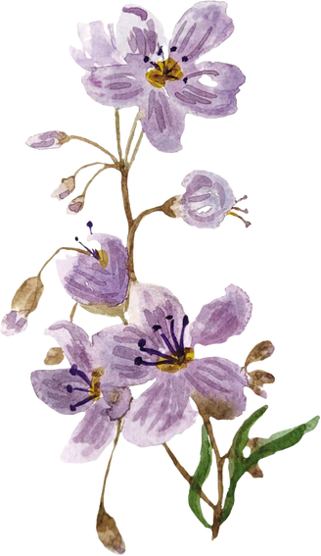
* “Câu chuyện” qua lời kể của “em”
Cô gái đoán chàng trai sẽ đến dự hội nên xin phép mẹ đi xem
Cô gái “mải” tìm chàng trai nhưng chàng trai không tới.
Hội chèo làng Đặng đến thôn Đoài hát
Cô gái buồn bã trở về nhà lúc đêm khuya
Mùa xuân đã cạn ngày, hội chèo làng Đặng rời đi.
Cô gái băn khoăn không biết bao giờ mới gặp lại chàng trai.
➔ Quan niệm mới mẻ về tình yêu.
Notes:
2. Bài thơ là lời tự tình của một cô gái xưng “em”. Lời tự tình ấy cho biết câu chuyện gì về cô gái?
“Câu chuyện” rất dung dị, xoay quanh sự việc cô gái đi tìm gặp người yêu vào một ngày hội mùa xuân. Tuy nhiên, việc chủ động bày tỏ tình cảm của cô lại thể hiện một quan niệm rất mới mẻ so với quan niệm truyền thống về tình yêu. Trong xã hội Việt Nam thời xưa, tình yêu đôi lứa chịu sự chi phối của tư tưởng nam nữ thụ thụ bất thân, cha mẹ đặt đâu con ngồi đấy, đề cao hôn nhân hơn luyến ái, nên phụ nữ không được phép chủ động trong tình yêu. Qua hành động đi tìm gặp người yêu, cô gái trong bài thơ thể hiện khát vọng hạnh phúc lứa đôi rất mãnh liệt. Hình ảnh cô gái trong bài thơ gợi nhớ đến nàng Kiều “xăm xăm băng lối vườn khuya một mình” đi tìm Kim Trọng. Bước chân của những thiếu nữ khát khao tình yêu thể hiện tư tưởng nhân văn, nhân đạo mới mẻ của các nhà thơ.

Slide 13


a. Bố cục
Khổ thơ 1: Lời tự giới thiệu của “em”
Khổ thơ 2-5: Tâm trạng của “em” trước khi đi xem hội.
Khổ thơ 6-7: Tâm trạng của “em” khi xem hội.
Khổ thơ 8-10: Tâm trạng của “em” sau khi tan hội.
Notes:
3. Xác định bố cục, mạch cảm xúc của bài thơ

Slide 14
b. Mạch cảm xúc
Khổ thơ 1: Lời tự giới thiệu của “em”
Khổ thơ 2-5: Tâm trạng của “em” trước khi đi xem hội.
Khổ thơ 6-7: Tâm trạng của “em” khi xem hội.
Khổ thơ 8-10: Tâm trạng của “em” sau khi tan hội.
→ Ngậm ngùi, thương cảm; trân trọng, ngợi ca tâm hồn trong sáng và tình yêu chân thành của người thiếu nữ khát khao tình yêu mà không được đền đáp.
Notes:
3. Xác định bố cục, mạch cảm xúc của bài thơ

Slide 15
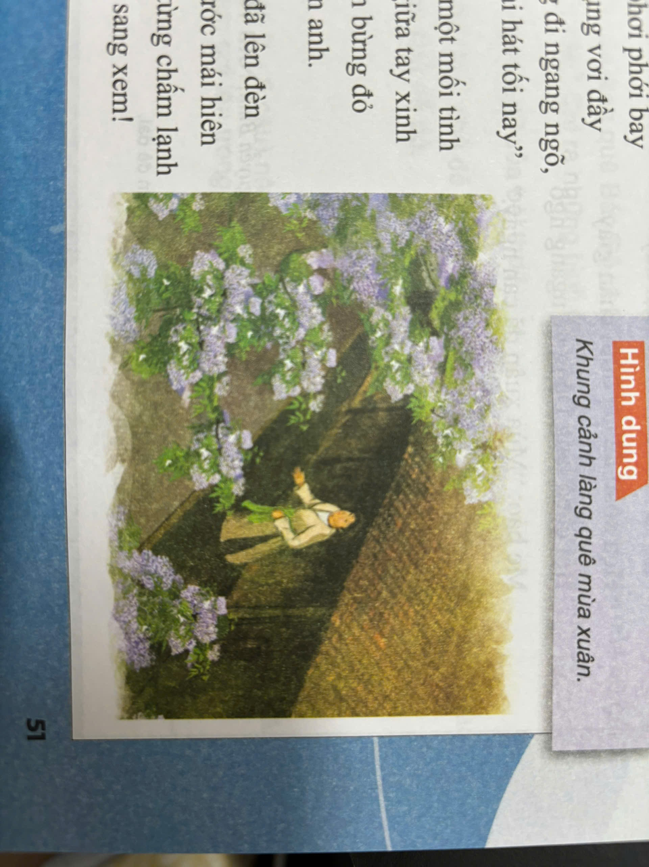

Những rung cảm mưa xuân
Nhóm 3: Tìm hiểu tâm trạng của “em” khi xem hội trong khổ thơ 6-7
Nhóm 1: Tìm hiểu lời giới thiệu của “em” trong khổ thơ 1
Nhóm 4: Tìm hiểu tâm trạng của “em” sau khi tan hội trong khổ thơ 8 - 10
Nhóm 2: Tìm hiểu tâm trạng của “em” trước khi đi xem hội trong khổ thơ 2-5
Notes:
Em cảm nhận như thế nào về sự thay đổi tâm trạng của cô gái từ lúc “mưa xuân phơi phới bay” đến khi “mùa xuân đã cạn ngày”?

Slide 16
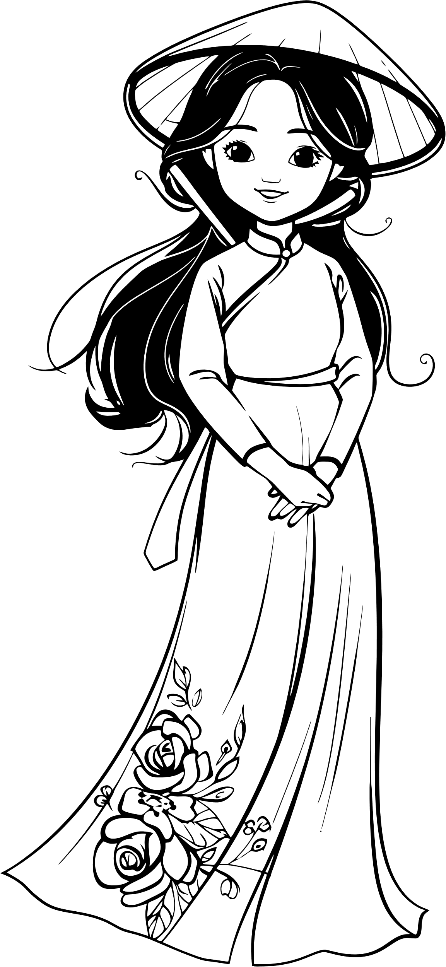

*Khổ thơ 1: Lời tự giới thiệu của “em”
Em là con gái trong khung cửi
Dệt lụa quanh năm với mẹ già
Lòng trẻ còn như cây lụa trắng
Mẹ già chưa bán chợ làng xa.
- Sinh ra trong một gia đình làm nghề chăn tằm, dệt vải, rất nề nếp.
- Chăm chỉ, đoan trang (dệt lụa quanh năm với mẹ già)
- So sánh: Tâm hồn trong sáng, được ví với cây lụa trắng
→ nổi bật sự trong trắng, tinh khôi của tâm hồn người thiếu nữ.
➔ Tâm hồn ngây thơ, trong sáng
Notes:
4. Em cảm nhận như thế nào về sự thay đổi tâm trạng của cô gái từ lúc “mưa xuân phơi phới bay” đến khi “mùa xuân đã cạn ngày”?

Slide 17
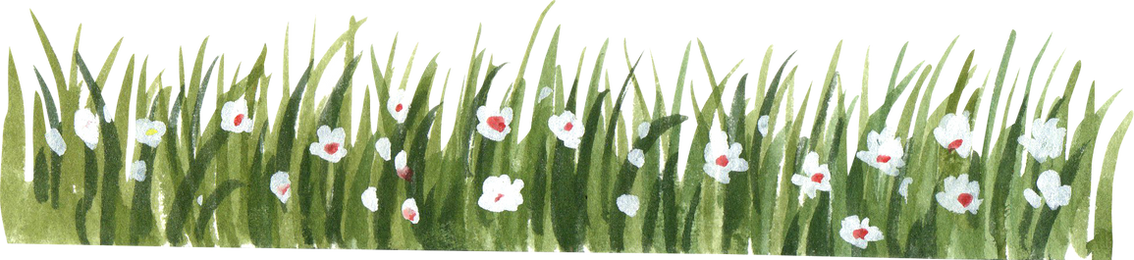
*Khổ thơ 2 – 5: Tâm trạng của “em” trước khi đi xem hội
Bữa ấy mưa xuân phơi phới bay
Hoa xoan lớp lớp rụng vơi đầy
Hội chèo làng Đặng đi ngang ngõ,
Mẹ bảo: “Thôn Đoài hát tối nay”
Lòng thấy giăng tơ một mối tình
Em ngừng thoi lại giữa tay xinh
Hình như hai má em bừng đỏ
Có lẽ là em nghĩ đến anh.
Bốn bên hàng xóm đã lên đèn
Em ngửa bàn tay trước mái hiên
Mưa chấm bàn tay từng chấm lạnh
Thế nào anh ấy chả sang xem!
Em xin phép mẹ, vội vàng đi
Mẹ bảo xem về kể mẹ nghe
Mưa bụi nên em không ướt áo
Thôn Đoài cách có một thôi đê.
Notes:
4. Em cảm nhận như thế nào về sự thay đổi tâm trạng của cô gái từ lúc “mưa xuân phơi phới bay” đến khi “mùa xuân đã cạn ngày”?

Slide 18
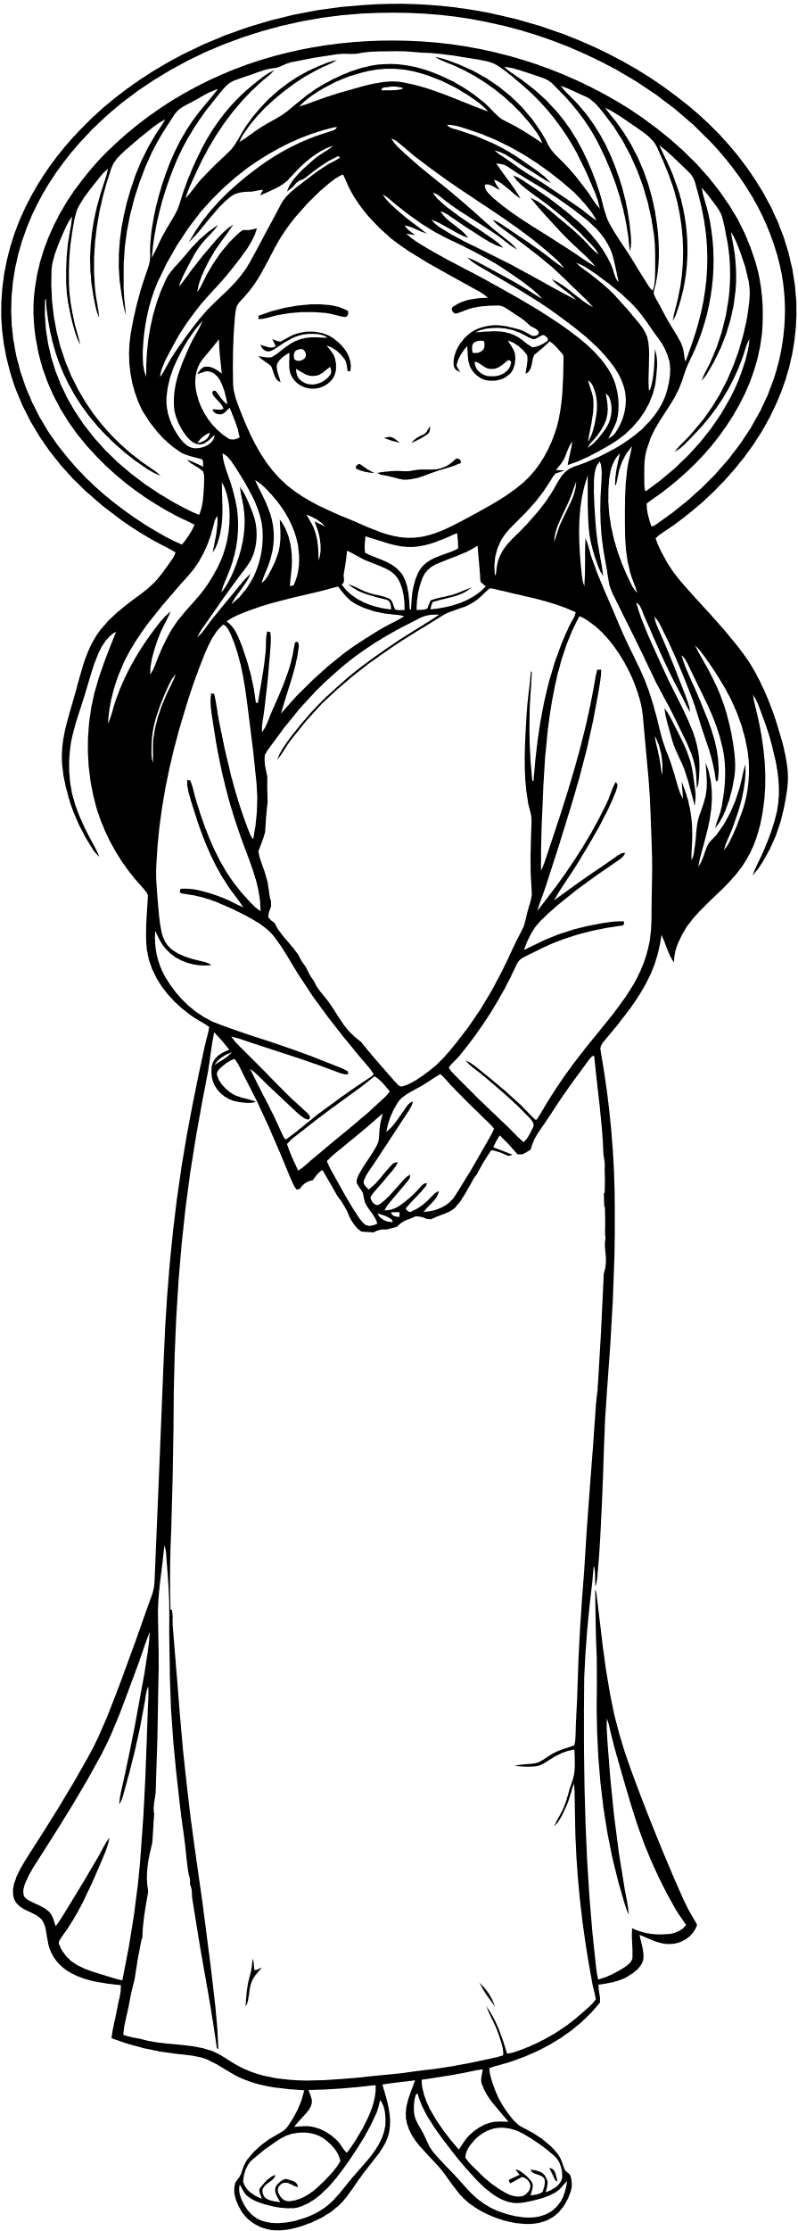
*Khổ thơ 2 – 5: Tâm trạng của “em” trước khi đi xem hội
- Ẩn dụ: thấy giăng tơ một mối tình → tâm trạng vấn vương, tương tư người yêu của cô gái trẻ.
- Hành động, cử chỉ, cảm giác:
+ ngừng thoi lại giữa tay xinh, má em bừng đỏ, nghĩ đến anh, ngửa bàn tay trước mai hiên xem mưa;
+ thấy mưa nhỏ nhẹ như chấm bàn tay từng chấm lạnh nên khấp khởi dự đoán thế nào anh ấy chả sang xem;
+ xin phép mẹ, vội vàng đi;
+ cảm thấy mưa không ướt áo, quãng đường đến thôn Đoài không xa.
➔ Sự tinh tế, tài tình trong việc nắm bắt và biểu đạt tâm trạng của người thôn nữ đáng yêu.
➔ Nỗi khấp khởi, hồi hộp, háo hức của cô gái khi sắp đi dự hội
Notes:
4. Em cảm nhận như thế nào về sự thay đổi tâm trạng của cô gái từ lúc “mưa xuân phơi phới bay” đến khi “mùa xuân đã cạn ngày”?

Slide 19

*Khổ thơ 6-7: Tâm trạng của “em” khi xem hội.
- Hội chèo diễn ra rất vui vẻ, say sưa quên thời gian
Thôn Đoài vào đám hát thâu đêm
Em mải tìm anh chả thiết xem
Chắc hẳn đêm nay giường cửi lạnh,
Thoi ngà nằm nhớ ngón tay em
Chờ mãi anh sang anh chẳng sang
Thế mà hôm nọ hát bên làng
Năm tao bảy tuyết anh hò hẹn
Để cả mùa xuân cũng nhỡ nhàng!
Đối lập
- Cô gái mải miết trông ngóng, đi tìm người yêu.
Nhân hóa
→ sức mạnh của tình yêu.
- Tâm trạng cô gái khi xem hội:
+ mải ngóng tìm, chờ đợi người yêu nên quên lời mẹ dặn
+ chả thiết xem, chả thiết làm
+ thất vọng, hờn dỗi, trách móc
Thành ngữ
→ nhấn mạnh thái độ trách móc, hờn giận
➔ Sự mong ngóng, thất vọng, hờn dỗi, trách móc của cô khi người yêu lỡ hẹn
Notes:
Hội chèo diễn ra như thế nào? Tâm trạng cô gái khi xem hội diễn biến ra sao? Việc dùng thành ngữ “năm tao bảy tuyết” có tác dụng gì?

Slide 20

*Khổ thơ 8 -10: Tâm trạng của “em” sau khi tan hội.
Mình em lầm lụi trên đường về
Có ngắn gì đâu một dải đê!
Áo mỏng che đầu mưa nặng hạt
Lạnh lùng thêm tủi với canh khuya.
Bữa ấy mưa xuân đã ngại bay
Hoa xoan đã nát dưới chân giày
Hội chèo làng Đặng về ngang ngõ
Mẹ bảo: “Mùa xuân đã cạn ngày.”
Anh ạ! Mùa xuân đã cạn ngày
Bao giờ em mới gặp anh đây?
Bao giờ hội Đặng đi ngang ngõ
Để mẹ em rằng hát tối nay?
- Buồn bã, cô đơn
- Cảm thấy đường xa
- Hờn tủi
- Mong mỏi và hi vọng được gặp người yêu
- Điệp ngữ → nổi bật tâm trạng tiếc nuối những ngày xuân đẹp đã qua và niềm bâng khuâng mong mỏi những hi vọng mơ hồ của cô gái.
➔ Nỗi cô đơn, buồn tủi, tiếc nuối và hi vọng gặp lại người yêu
Notes:
Giáo án của Thảo Nguyên 0979818956

Slide 21
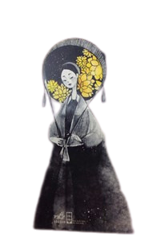
Sự cảm thông, thấu hiểu, yêu mến của nhà thơ dành cho người thiếu nữ.
Cảm xúc ngậm ngùi, thương cảm của nhà thơ dành cho người thiếu nữ khát khao tình yêu mà không được đền đáp.
Notes:
Giáo án của Thảo Nguyên 0979818956

Slide 22
c. Không gian mùa xuân làng quê Bắc Bộ
Khổ thơ 2-3
Khổ thơ 8-9
- “mưa xuân phơi phới bay”,
- “hoa xoan lớp lớp rụng vơi đầy”,
- lễ hội truyền thống rộn ràng
- “mùa xuân đã cạn ngày”,
- Tàn tạ, héo úa, hội chèo tan. Biện pháp tu từ điệp ngữ (lặp lại từ “đã”)
- Đối lập hình ảnh “mưa bụi không ướt áo” – “mưa nặng hạt”; “cách có một thôi đê” – “có ngắn gì đâu một dải đê”
➔ Niềm vui, háo hức và tâm hồn trẻ trung, yêu đời của người thiếu nữ.
➔ Tâm trạng buồn tủi, thất vọng
Notes:
Hoạt động cặp đôi: Không gian mùa xuân của làng quê Bắc Bộ và dòng tâm trạng, cảm xúc của cô gái có mối liên hệ như thế nào? Chỉ ra những hình ảnh thơ thể hiện mối liên hệ đó.

Slide 23

3.
Ngôn ngữ, cảm hứng chủ đạo
và chủ đề của bài thơ
Notes:
Giáo án của Thảo Nguyên 0979818956

Slide 24

a. Ngôn ngữ
- Tinh tế, diễn tả những cung bậc tâm trạng phong phú của thiếu nữ đang yêu.
- Sử dụng lời ăn tiếng nói của người thôn quê, nhiều từ ngữ mộc mạc, chân chất (chả sang xem, chả thiết xem, anh chẳng sang, năm tao bảy tuyết, mùa xuân đã cạn ngày,…).
Notes:
Phát vấn: Em có nhận xét gì về ngôn ngữ của bài thơ?

Slide 25
b. Cảm hứng chủ đạo
Trân trọng, ngợi ca tình yêu trong sáng của tuổi trẻ, khát vọng hạnh phúc lứa đôi; cảm thông với những nỗi buồn vì tình yêu không trọn vẹn.
Notes:
7. Hãy nêu cảm hứng chủ đạo, chủ đề của bài thơ “Mưa xuân” và cho biết căn cứ vào đâu em xác định được chủ đề đó.

Slide 26
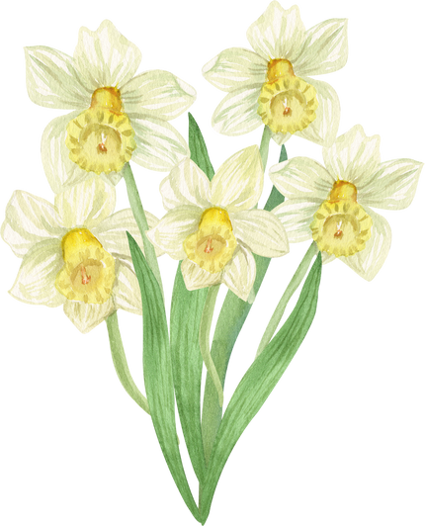
c. Chủ đề
- Chủ đề: Khát vọng hạnh phúc, tình yêu trong sáng, mãnh liệt của tuổi trẻ.
- Căn cứ xác định chủ đề:
+ Nhan đề bài thơ: mưa xuân vốn mang đến cho vạn vận sức sống, sự sinh sôi, nảy nở. Trong bài thơ, mưa xuân mang ý nghĩa tượng trưng cho tình yêu tuổi trẻ. Tình yêu ấy mang đến cho cuộc đời sức sống, sự sinh sôi, nảy nở, phát triển.
+ Cách hình ảnh, mạch cảm xúc trong bài thơ: thể hiện tấm lòng cảm thông, thấu hiểu và tình cảm yêu mến, sự trân trọng của nhà thơ dành cho cô gái ngây thơ và tình yêu trong sáng của cô.
Notes:
7. Hãy nêu cảm hứng chủ đạo, chủ đề của bài thơ “Mưa xuân” và cho biết căn cứ vào đâu em xác định được chủ đề đó.

Slide 27
III.
Tổng kết
Notes:
Giáo án của Thảo Nguyên 0979818956

Slide 28
1. Nghệ thuật
2. Nội dung
- Thể thơ bảy chữ hiện đại.
- Giọng thơ linh hoạt.
- Hình ảnh thơ gần gũi.
- Ngôn ngữ thơ tinh tế, nhiều từ ngữ mộc mạc, chân chất
Bài thơ là một câu chuyện tình yêu trong sáng nhưng không được hồi đáp của người thiếu nữ
Notes:
Giáo án của Thảo Nguyên 0979818956

Slide 29

Viết kết nối với đọc
Viết đoạn văn (khoảng 7 – 9 câu) nêu cảm nhận của em về không gian mùa xuân của làng quê Bắc Bộ được gợi lên trong bài thơ “Mưa xuân”
- Đoạn văn cần tập trung nêu cảm nhận của người viết về những nét đặc trưng của không gian mùa xuân làng quê Bắc Bộ, vai trò của không gian đó trong việc thể hiện tâm trạng cô gái.
- Dung lượng đoạn văn: khoảng 7-9 câu.
Notes:
Luyện tập

Slide 30

Dấu ấn mưa xuân
Nhiệm vụ 1: Sắc màu mưa xuân (vẽ tranh minh họa khung cảnh trong bài thơ)
Nhiệm vụ 2: Giai điệu mưa xuân (ngâm thơ – phổ nhạc cho bài thơ)
Nhiệm vụ 3: Nhật kí mưa xuân (đóng vai là cô gái, viết một đoạn nhật kí thể hiện cảm xúc khi chờ đợi người thương)
Nhiệm vụ 4: Kết nối tình xuân (thảo luận về vấn đề tình yêu quê hương, tình yêu lứa đôi được thể hiện trong bài thơ)

